Slide 1
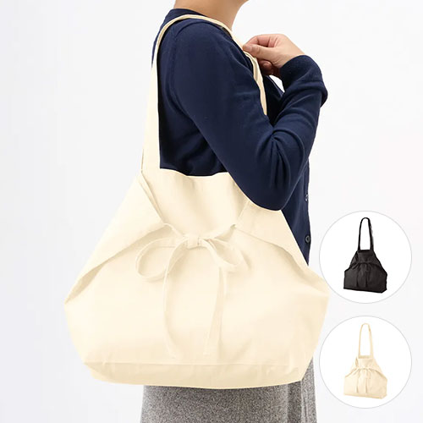
【提案書】
オーガニック厚手コットン紐リボントート
特徴
紐リボンがとってもキュートなトートバッグです。5オンスの程良い厚みは耐久性もあり、使用しているオーガニックコットンは環境にも優しく風合いもナチュラルでオシャレです。
納期
納期スペース
仕様
カラー展開：全2色
素材：コットン
サイズ：本体/約450×320×120(mm) 持ち手/約30×600(mm)
容量：約12L
お見積
お見積りスペース

